Slide 1


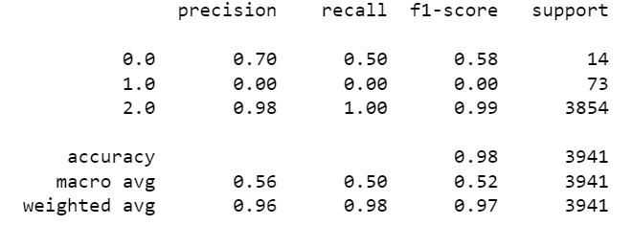

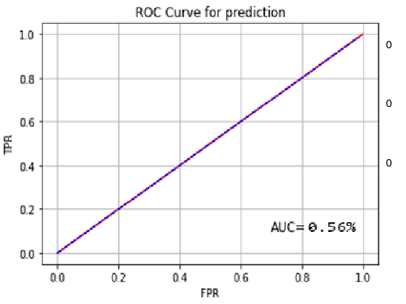
Juan Esteban Gómez Campuzano
Cc. 1037648351
Cartografía Geotécnica
Edier Vicente Aristizábal Giraldo
2022-2S
Taller 10: Evaluación del modelo
El objetivo principal de éste taller, es evaluar el modelo que tan acertado es para predecir movimientos en masas. Los modelos usados anteriormente, no dejan de ser simplificaciones que buscan acercarse a la realidad y por lo tanto, se consideran como aproximaciones. Por lo tanto, sabemos que las aproximaciones pueden contener altos valores de incertidumbre y es necesario evaluar la exactitud, el error, la precisión y la misma incertidumbre de dichos modelos. Para éste modelo en particular sabemos que los datos que se emplearon para el proceso, no son una cantidad considerable (es decir, hacen falta mas datos e informacion), por lo que es de esperarse que el modelo tenga alto grado de incertidumbre y poco de precisión, en las predicciones que hace de suceptibilidad. Sin embargo, se evaluó según los criterios de “validación cruzada” y “capacidad de prediccion” y se obtuvo un desempeño del modelo tal que:
El modelo presenta un error en los datos, debido a que contiene valores de 0 hasta 2 y debería contener solamente valores de 0 y 1. Sin embargo la curva roc para los valores que están entre 0 y 1 esta dada por:

Slide 2
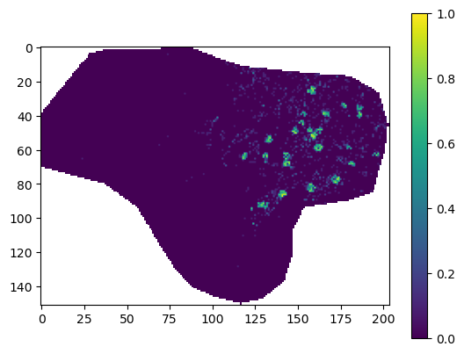
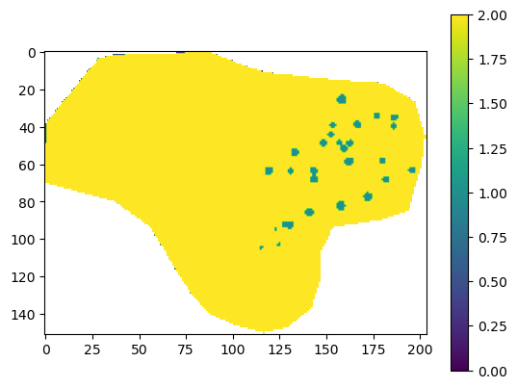
Finalmente se plotea el mapa de la cuenca en el que se muestran las celdas que contienen principalmente los movimientos en masa y lo comparo con el .tiff de los movimientos en masa subido inicialmente (en el cual se puede ver en la barra, que hau valores desde 0 hasta 2 por lo que puede estar el inconveniente en dicha información) tal que:

